Slide 1

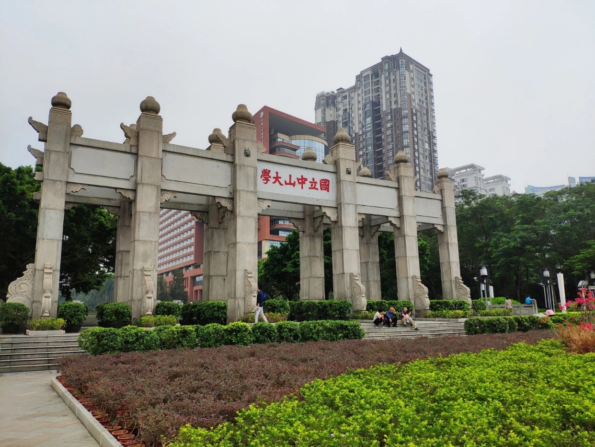
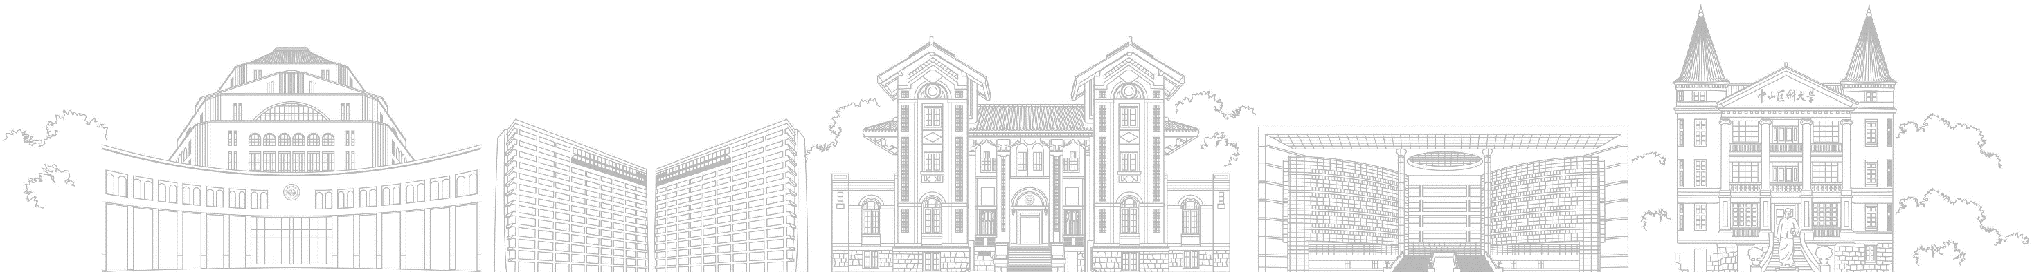
青年拔尖人才支持计划
多模态大模型：新一代人工智能技术范式
第三章 多模态基础模型
刘阳 林倞
中山大学
人机物智能融合实验室
Human Cyber Physical Intelligence Integration Lab (HCP-Lab)
http://www.sysu-hcp.net

Slide 2
目录
3.1 CLIP
3.2 BLIP
3.3 BLIP-2
3.4 LLaMA
3.5 LLaMA-Adapter
3.6 VideoChat
3.7 SAM
3.8 PaLM-E

Slide 3
多模态基础模型基本概念
基础模型（Foundation Model）被定义为“在自监督或半监督方式下训练的基于大规模数据的基础模型，可以用于多个下游任务”。
用于观察和推理关于视觉场景组成性质的视觉系统对于理解世界至关重要。对象及其位置之间的复杂关系、现实世界环境中的歧义及变化可以更好地用人类语言描述，但由语法规则和其他深度模态的主导。这些模型学习了如何缩小这些耦合的多模态数据与大规模训练数据之间的差距，提升了测试时的上下文推理、泛化和提示能力。这些模型被称为多模态基础模型（ Multimodal Foundation Model）。
近年来，基础模型的发展取得了显著的成果。这些模型在大规模数据上进行训练，一旦训练完成，它们就作为基础进行运作，并且可以适应与原始训练模型相关的广泛下游任务（例如微调）。
例如，像 GPT-3 这样的具有数十亿个参数的模型已经被有效地用于零样本学习或少样本学习，在不需要大规模更新任务特定数据或模型参数的情况下展示了令人印象深刻的性能。同样，拥有 5,400 亿个参数的 PaLM 在许多挑战性问题上展示了其领先的能力，涵盖了语言理解和生成、推理、代码相关的任务。

Slide 4
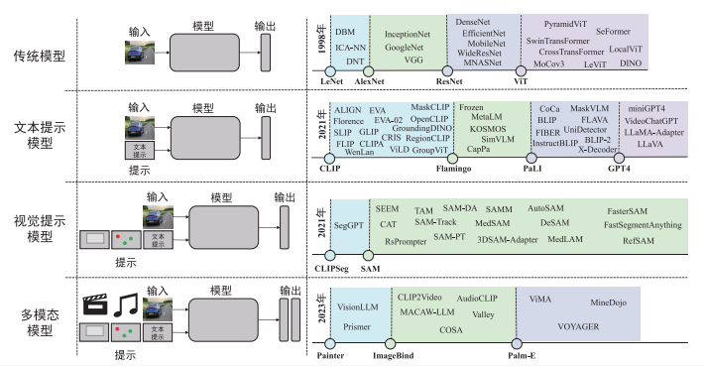
多模态基础模型基本概念
现有的多模态基础模型分为传统模型、文本提示模型、视觉提示模型和多模态模型，如图 所示（左图展示了多模态基础模型目前的研究进展；右图展示了这些模型的演进过程，其中主要里程碑用虚线表示。

Slide 5
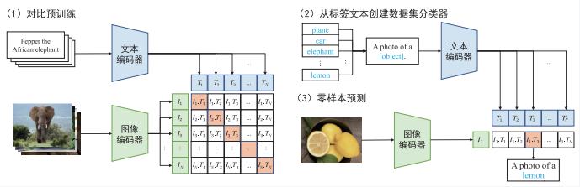
3.1 CLIP
CLIP 是一种基于对比图像-语言对的预训练方法，本质上是一种基于对比学习的多模态模型。与计算机视觉中的一些对比学习方法（如 MoCo 和 SimCLR）不同， CLIP 的训练数据是图像-文本对：一张图像和它对应的文本描述。希望通过对比学习，模型能够学习图像-文本对的匹配关系。 CLIP 模型包括一个图像编码器（ ViT 或经过缩放的 CNN）和一个文本编码器（类似于 GPT 的 Transformer）。

Slide 6
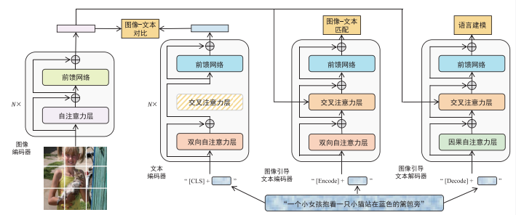
3.2 BLIP
BLIP（ Bootstrapping Language-Image Pretraining） 是 Salesforce 在 2022 年提出的多模态框架，达成了理解和生成的统一，引入了跨模态的编码器和解码器，实现了跨模态信息流动，在多项视觉和语言任务上取得了 SOTA。 BLIP 在 AIGC 中得到广泛应用，通常用 BLIP 给图像生成提示，好的提示对交叉注意力微调要求高，例如 ICCV2023 马尔奖1 工作 ControlNet中的 Automatic Prompt 就是由 BLIP 生成的。

Slide 7
3.2 BLIP
BLIP 适用于更广泛的下游任务。它从模型和数据角度分别提出了两个技术贡献。
一是多模态编码器-解码器混合（ Multimodal mixture of Encoder-Decoder，MED）：一种新的模型结构，用于有效的多任务预训练和灵活的迁移学习。 MED 可以作为单模态编码器、图像引导文本编码器或图像引导文本解码器运行。该模型使用 3 个视觉-语言目标函数进行联合预训练：图像文本对比学习、图像文本匹配和以图像为条件的语言建模。
二是字幕生成与过滤（ Captioning and Filtering，CapFilt）：一种用于从带有噪声的图像-文本对中学习的新数据集引导方法。 BLIP 将预训练的 MED 微调为两个模块：一个是字幕生成器，用于为网络图像生成合成字幕；另一个是过滤器，用于从原始网络文本和合成文本中删除噪声字幕。 BLIP通过引入引导式标题生成器和过滤器，有效地利用嘈杂的网络数据。
BLIP 使用了一种视觉 Transformer作为图像编码器，它将输入图像分成多个图像块，并将其编码为一系列嵌入，同时添加一个额外的 [CLS] 标记来表示全局图像特征。为了预训练一个具备理解和生成能力的统一模型， BLIP 提出将多模态编码器-解码器混合，它是一个多任务模型，可以在以下 3 个功能模块中进行操作。

Slide 8
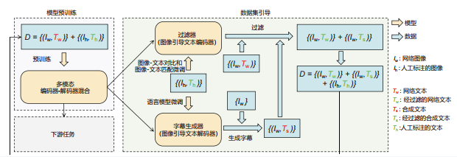
3.2 BLIP
（1）单模态编码器，分别对图像和文本进行编码。文本编码器与 BERT相同，在文本输入的开头添加一个 [CLS] 标记，以总结整个句子。
（2）图像引导文本编码器，在文本编码器的每个 Transformer 块的双向自注意力层和前馈网络之间都插入一个附加的交叉注意力（ Cross-Attention， CA）层，以注入视觉信息。任务特定的 [Encode] 标记被附加到文本上，并且 [Encode] 的输出嵌入被用作图像-文本对的多模态表示。
（3）图像引导文本解码器，将图像引导文本编码器中的双向自注意力层替换为因果自注意力层。使用 [Decode] 标记来标记序列的开始，使用序列的结束标记来标记其结束。

Slide 9
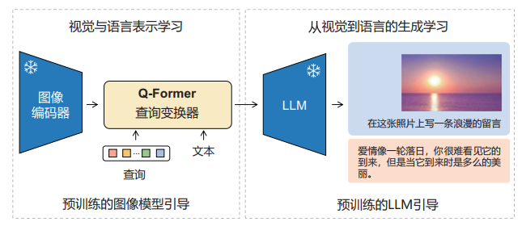
3.3 BLIP-2
Salesforce 在 2023年提出了 BLIP-2，一种通用且高效的预训练策略，从现成的冻结预训练图像编码器和冻结 LLM 中引导视觉与语言的预训练。BLIP-2 通过轻量级的查询 Transformer 填补了模态差距，这个 Transformer 分两阶段进行预训练：第一阶段使用冻结的图像编码器进行视觉与语言表示学习，第二阶段使用冻结的 LLM 进行从视觉到语言的生成学习。
为了在冻结的单模型下实现有效的视觉-语言对齐， BLIP-2 提出了一种使用两阶段预训练策略的查询 Transformer（ Querying Transformer， Q-Former）。Q-Former 是一个轻量级的 Transformer，它利用一组可学习的查询向量从冻结的图像编码器中提取视觉特征。Q-Former 充当了冻结的图像编码器和冻结的 LLM 之间的信息瓶颈，将最有用的视觉特征传递给 LLM 以输出所需的文本。

Slide 10
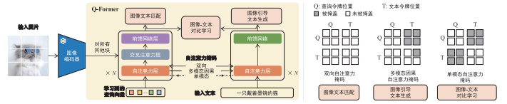
3.3 BLIP-2
BLIP-2 使用 Q-Former 作为可训练的模块，用于连接冻结的图像编码器和冻结的 LLM。它从图像编码器中提取固定数量的输出特征，这些特征与输入图像的分辨率无关。Q-Former 由两个 Transformer 子模块组成，它们共享相同的自注意力层。
（1）图像 Transformer 与冻结的图像编码器进行交互，进行视觉特征提取。
（2）文本 Transformer 既可以作为文本编码器，也可以作为文本解码器。
BLIP-2 创建了一组可学习的输入到图像 Transformer 的查询嵌入。查询通过自注意力层交互，并通过交叉注意力层（每隔一个 Transformer 块插入一个）与冻结的图像特征进行交互，还可以通过相同的自注意力层与文本进行交互。根据不同的预训练任务， BLIP-2 应用不同的自注意力掩码控制查询-文本交互。

Slide 11
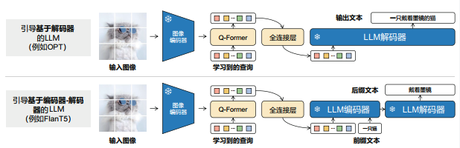
3.3 BLIP-2
在生成学习阶段， BLIP-2 将带有冻结的图像编码器的 Q-Former 连接到冻结的 LLM，以利用 LLM 的生成能力。BLIP-2 先使用全连接层将输出查询表示 Z 线性投影到与 LLM 的文本表示相同的维度。然后，在输入文本表示之前添加投影的查询表示。它们作为软性的视觉提示，将 LLM 置于由 Q-Former 提取的视觉特征上。由于 Q-Former 已经被预训练以提取语言信息的视觉特征，有效地充当了信息瓶颈，馈送最有用的信息给 LLM，同时删除不相关的视觉信息。这减轻了 LLM 学习视觉-语言对齐的负担，缓解了灾难性遗忘问题。
对于基于解码器的 LLM， BLIP-2 使用语言建模损失进行预训练，冻结 LLM 的任务是在Q-Former 提取的视觉特征的条件下生成文本。对于基于编码器-解码器的 LLM， BLIP-2 使用前缀语言建模损失进行预训练，将文本分为两部分：前缀文本与视觉特征连接在一起，作为 LLM编码器的输入；后缀文本作为 LLM 解码器的生成目标。

Slide 12
3.4 LLaMA
LLaMA是一组参数从 7B 到 65B 不等的基础语言模型。 LLaMA 在数万亿个标记上对模型进行训练，并且仅使用公开可获得的数据集就能够训练出最先进的模型。在训练中， LLaMA 使用更多的标签，以在各种推理预算下实现最佳性能。例如， LLaMA-13B 在大多数基准测试中的表现优于 GPT-3，尽管体积缩小为原来的 1/10。 LLaMA 可以在单个 GPU 上运行，这有助于大多数人访问和研究。在更大的参数规模上， LLaMA-65B 也能与Chinchilla 或 PaLM-540B 等 LLM 媲美。
LLaMA 的网络基于 Transformer 结构。 LLaMA 借鉴了随后提出的各种改进方法，这些方法在不同的模型中都得到了应用，如 PaLM。以下是与原始结构的主要不同之处，以及 LLaMA在哪里找到了这些变化的灵感（方括号内）。
（ 1）预规范化 [GPT-3]。为了改善训练的稳定性， LLaMA 规范化了每个 Transformer 子层的输入，而不是规范化输出。 LLaMA 使用 RMSNorm 规范化函数。
（ 2） SwiGLU 激活函数 [PaLM]。 LLaMA 将 ReLU 非线性激活函数替换为 SwiGLU 激活函数，以提高性能。LLaMA 将维度从 4 维增加到 34 维。
（ 3）旋转嵌入 [GPTNeo]。 LLaMA 删除了绝对位置嵌入，取而代之的是，在网络的每一层都添加旋转位置嵌入。

Slide 13
3.5 LLaMA-Adapter
LLaMA-Adapter V2通过解锁更多可学习参数（例如归一化、偏置和比例因子）来扩展 LLaMA-Adapter，这些参数还将指令跟随能力分布到整个 LLaMA 中，除了适配器。其次， LLaMA-Adapter V2 提出了一种早期融合策略，仅将视觉标记提供给早期的 LLM 层，有助于更好地整合视觉知识。第三，通过优化可学习参数的不相交组，引入图像-文本对和指令跟随数据的联合训练范式。这种策略有效地减少了图像-文本对齐和指令跟随这两个任务之间的干扰，并且仅使用小规模的图像-文本对和指令数据集就实现了强大的多模态推理。在推理过程中， LLaMA-Adapter V2 将其他专家模型（例如字幕、 OCR）整合到 LLaMA-Adapter 中，在不增加训练成本的情况下进一步提高了其图像理解能力。与原始的 LLaMA-Adapter 相比， LLaMA-Adapter V2 仅通过引入 1,400万个参数就能执行开放式的多模态指令。这个新设计的框架还展示了更强的纯语言指令跟随能力，甚至在聊天交互方面也表现出色。
LLaMA-Adapter V2 是一个参数规模与性能都高效的视觉指令模型，基于 LLaMAAdapter 构建。 LLaMA-Adapter 最初是作为指令跟随模型开发的，通过将视觉特征融入适应提示（ Adaptation Prompt）中，可以轻松地将其转化为视觉指令模型。然而，由于缺乏多模态指令微调数据， LLaMA-Adapter 的多模态版本受限于传统的视觉-语言模型。例如，在仅给定特定提示（如“为这张图片生成标题”）时， LLaMA-Adapter 在 COCO Caption[315] 上训练后只
能生成短的图像标题。该模型无法适应开放式的多模态指令，如复杂的视觉推理和视觉问答任务。尽管 LLaMA-Adapter V2 目前没有利用多模态指令数据，但仍可以对 LLaMA-Adapter 进行多模态指令微调。 LLaMA-Adapter V2 以冻结的指令跟随 LLaMA-Adapter 为起点，通过在图像-文本对上优化视觉投影层进行微调，以确保适当的视觉-语言对齐。然而， LLaMA-AdapterV2 的视觉特征往往会主导适应提示，导致指令跟随能力迅速下降。

Slide 14
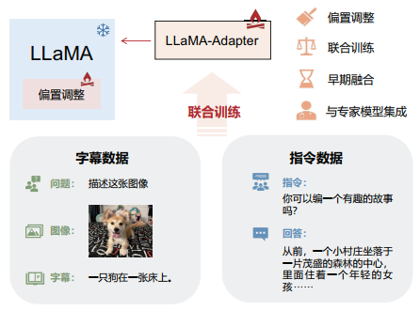
3.5 LLaMA-Adapter
为了解决这一问题， LLaMA-Adapter V2 提出了一个简单的视觉知识早期融合策略。在LLaMA-Adapter 中，动态的视觉提示被融入最后的 L 层静态适应提示中。然而，在 LLaMAAdapter V2 中，将动态的视觉提示仅分配给前 K 层，其中 K < N −L， N 表示 Transformer 层的总数。因此，图像-文本对齐不再影响模型的指令跟随能力。通过这个策略，即使在缺少高质量的多模态指令数据的情况下， LLaMA-Adapter V2 也可以通过与图像字幕数据和指令跟随数据进行不相交参数的联合训练来实现出色的视觉指令学习。通过增加模型的可调容量， LLaMAAdapter V2 可以将指令跟随的知识分布到整个 LLM。
因引入额外的专家模型， LLaMA-Adapter V2 增强了图像理解能力，使它与 MiniGPT-4和 LLaVA 等依赖大量图像-文本对训练数据的其他模型有所不同。通过与这些专家模型合作，LLaMA-Adapter V2 获得了更高的灵活性，并允许在各种任务中插入各种专家模型，无须在大量视觉-语言数据上进行预训练。

Slide 15
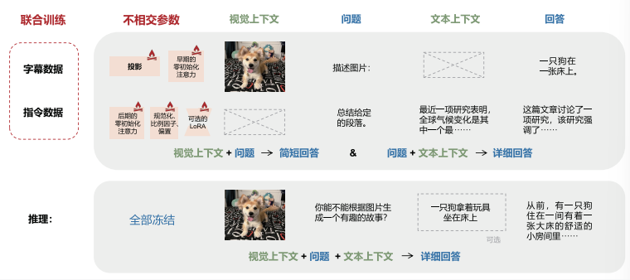
3.5 LLaMA-Adapter V2
LLaMA-Adapter V2 提出了一种联合训练范式，以利用图像-文本字幕数据和纯语言指令示例。 500K 个图像-文本对和 50K 个指令数据之间存在数据量差异，简单地将它们进行组合优化可能会严重损害 LLaMA-Adapter 的指令跟随能力，因此 LLaMA-AdapterV2 的联合训练策略分别优化了图像-文本对齐和指令跟随的不相交参数组。具体而言，只有用于图像-文本字幕数据的视觉投影层和早期的零初始化注意力与门控因子被训练，而对于指令跟随数据，使用了后期的适应提示、零门控、解冻的归一化、新添加的偏置和比例因子（或可选的低秩适应）。这种不相交参数优化解决了图像-文本对齐和指令跟随之间的干扰问题，有助于 LLaMA-Adapter V2 发挥突出的视觉指令跟随能力。

Slide 16
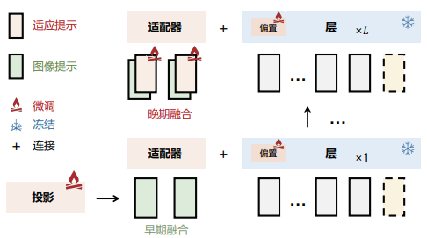
3.5 LLaMA-Adapter V2
为了避免图像和语言微调之间的干扰， LLaMA-Adapter V2 提出了一种简单的早期融合策略，以防止输入的图像提示与适应提示之间的直接交互。在 LLaMA-Adapter 中，输入的图像提示通过一个冻结的、可学习的图像投影层被顺序地编码，并在每个插入的层中都将其添加到适应提示中。在 LLaMA-Adapter V2 中，改为将编码的图像标记和适应提示分别注入不同的 Transformer 层，而不是将它们融合在一起。对于数据集共享的适应提示，LLaMA-Adapter V2 按照 LLaMA-Adapter 的方式，在最后的 L 层（例如 L = 30）插入它们。对于输入的图像提示， LLaMA-Adapter V2 直接将它们与第一个带有零初始化注意力的Transformer 层中的单词标记连接起来，而不是将它们添加到适应提示中。结合提出的联合训练，这种图像标记的早期融合策略可以有效地解决两种微调目标之间的冲突，有助于实现具有强大多模态推理能力的高效 LLaMA-Adapter V2。

Slide 17
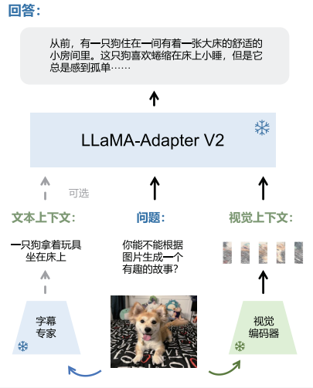
3.5 LLaMA-Adapter V2
LLaMA-Adapter V2 在规模较小的通用图像字幕数据上进行微调，使其数据效率更高。然而， LLaMA-Adapter V2 的图像理解能力相对较弱，导致偶尔出现不准确或不相关的回应。与收集更多的图像-文本数据或采用更强大的多模态模型不同，将专家模型集成到 LLaMA-Adapter V2 中，可以增强其附加的图像推理能力。
可以利用专家模型来增强 LLaMA-Adapter V2 的图像指令跟随能力。给定一个输入图像， LLaMA-Adapter V2 使用预训练的视觉编码器对其进行视觉内容编码，并要求用专家模型生成一个字幕作为文本内容。在 LLaMA-Adapter V2 的默认实现中，采用在 COCO Caption上预训练的 LLaMA-Adapter 作为专家模型，它能够生成简短且准确的图像描述。值得注意的是，任何图像到文本模型，甚至搜索引擎，都可以作为专家模型。 LLaMA-Adapter
V2 使用的方法允许笔者根据手头的具体下游任务轻松地在不同的专家模型之间切换。

Slide 18
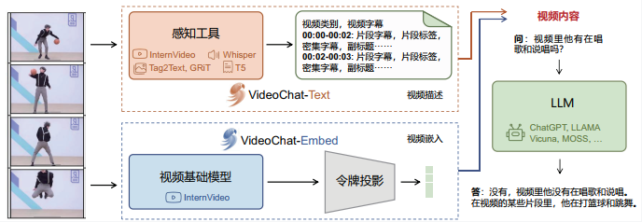
3.6 VideoChat
现有的以视频为中心的多模态对话系统通过使用开源视觉分类、检测、字幕模型将视频内容文本化，将视频理解转化为自然语言处理问答形式。尽管在具有明确对象和动作的情景中表现出不错的性能，但将视频转化为文本描述不可避免地会导致视觉信息的丢失和时空复杂性的过度简化。此外，几乎所有视觉模型在视频中都难以进行时空推理、事件定位和因果关系推断。VideoChat引入了一种以聊天为中心的视频理解系统，充分利用了来自视频和语言领域的最先进技术。 VideoChat 从模型角度创建了一个完整的循环，以可学习的方式集成视频和语言基础模型，并提供从数据角度学习系统所需的所有技术。VideoChat 作为一个端到端的以聊天为中心的视频理解系统，通过可学习的神经接口将视频基础模型与 LLM 集成在一起，在时空推理、事件定位和因果关系推断方面表现出色。

Slide 19
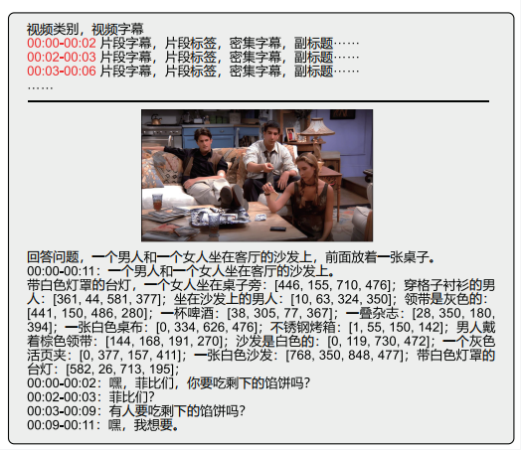
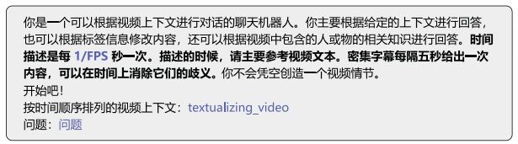
3.6 VideoChat
VideoChat 的作者先使用感知模型获取视频片段的动作类别、片段/视频字幕及密集字幕和副标题，然后将它们按照模板进行组织，生成文本化的视频描述，作为 LLM 的输入。VideoChat 为 LLM 提供一个上下文，告诉它先通过 VideoChat 提供的格式化文本观看给定的视频，再通过结构化的视频知识与 VideoChat 进行交流。该上下文由右下角的提示实现。

Slide 20
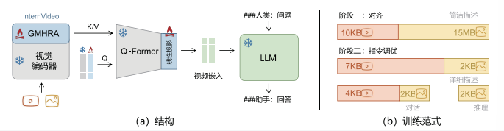
3.6 VideoChat
VideoChat-Embed 是一个端到端模型，旨在处理基于视频的对话。它采用了下图所示的结构，将视频和语言基础模型与附加的可学习的 Video-Language Token Interface（ VLTI）相结合。该结构基于 BLIP-2 和 StableVicuna，训练包括两个阶段：对齐阶段和指令调优阶段。为了实现更好的跨模态优化，该模型结合了语言友好的视频基础模型。考虑到视频的冗余性， VideoChat 引入了 VLTI，使用交叉注意力来压缩视频 Token。它通过视频文本数据进行微调，以实现从视频到语言表示的对齐。最后，视频 Token、用户查询和对话上下文被输入 LLM 中进行交流。

Slide 21
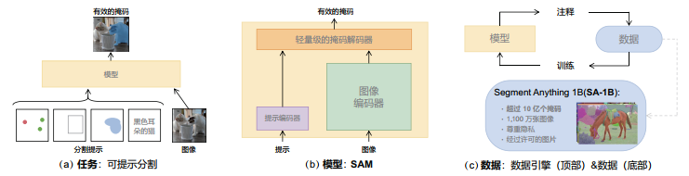
3.7 SAM
SAM的目标是为图像分割构建一个基础模型。换句话说， SAM 试图开发一个可提示的模型，并在广泛的数据集上进行预训练，使之能够实现强大的泛化能力。通过这个提示模型，SAM 可以使用提示工程解决一系列新数据分布上的分割问题。这个模型的成功取决于 3 部分：任务、模型和数据。
SAM 通过定义一个可提示的分割任务来解决这些问题，这个任务要足够通用，能够提供强大的预训练目标函数，并支持广泛的下游应用。这个任务还需要一个支持灵活提示的模型，在被提示时能够实时输出分割掩码，以便进行交互使用。为了训练模型， SAM 需要一个多样化的、大规模的数据集。 SAM 构建了一个数据引擎，即在数据
收集过程中，反复使用高效的模型来辅助数据收集，并利用新收集的数据改进模型。

Slide 22
3.7 SAM
（1） 任务。SAM 提出可提示的分割任务，其目标是在给定分割提示的情况下返回一个有效的分割掩码。 SAM 将可提示的分割任务既用作预训练目标，又通过提示工程来完成通用的下游分割任务。
（2） 模型。通过将 SAM 分为图像编码器、快速提示编码器和掩码解码器，相同的图像嵌入可以在不同的提示下被重复使用（其成本分摊）。在给定图像嵌入的情况下，提示编码器和掩码解码器在 Web 浏览器中能够在 50ms 内从提示中预测出一个掩码。 SAM 关注点、框和掩码提示，还展示了使用自由文本提示的初步结果。为了使 SAM 具有歧义感知能力，可以针对单个提示预测多个掩码，使 SAM 能够自然地处理歧义。
（3） 数据引擎。SAM 的解决方案是构建数据引擎，即通过模型参与的数据集注释共同开发 SAM 模型。 SAM 的数据引擎有三个阶段：辅助手动、半自动和全自动。在第一阶段， SAM 辅助标注者进行掩码注释，类似于经典的交互式分割设置。在第二阶段， SAM 通过提示可能的对象位置，自动为一部分对象生成掩码，标注者则专注于注释剩余的对象，以增加掩码的多样性。在第三阶段，用前景点的常规网格提示 SAM，平均每个图像产生约 100 个高质量的掩码。

Slide 23
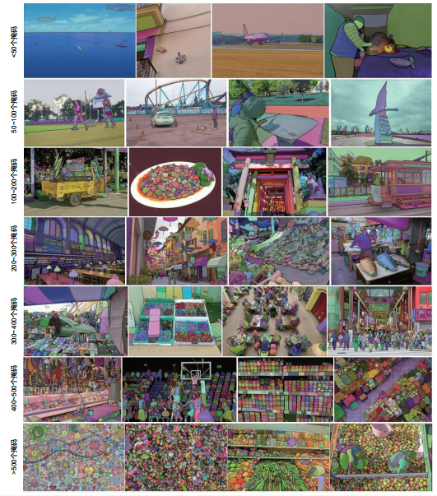
3.7 SAM
SAM 的最终数据集 SA-1B 包括超过 10 亿个掩码，它们来自 1,100 万张经过隐私保护许可的图像。这些掩码由 SAM 完全自动地进行注释，它们质量高且具有多样性。 SAM 按照每张图像上的掩码数量对图像进行分组以进行可视化展示（平均每张图像有约 100 个掩码）。通过 SAM 的数据引擎的最后阶段完全自动地收集 SA-1B 数据集，其掩码数量比现有的分割数据集多 400 倍。除用于训练 SAM 以增强其健壮性和泛化性外， SA-1B 有望成为一个有价值的资源库，供构建新的基础模型的研究使用。

Slide 24
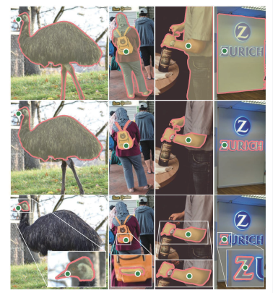
3.7 SAM
SAM 的下一个 Token 预测任务被用于基础模型的预训练，并通过提示工程来完成不同的下游任务。为了构建用于分割的基础模型， SAM 首先需要定义一个具有类似能力的任务。
（1） 任务。 SAM 先将提示的概念从自然语言处理迁移到分割领域，其中提示可以是前景/背景点集、粗略的框或掩码、自由文本，或者是提示在图像中进行分割的信息。因此，可提示的分割任务是在给定任何提示的情况下返回一个有效的分割掩码。所谓“有效”的掩码，要求即使提示模糊且可能涉及多个对象（例如，图 3.21 中衬衫与人的例子），输出也应该对其中至少一个对象生成一个合理的掩码。这个要求类似于期望语言模型对模糊的提示产生连贯的回应。 SAM选择这个任务是因为它能够得到一个自然的预训练算法，以及一个通过提示在 Zero-shot 下游分割任务中进行泛化的通用方法。

Slide 25
3.7 SAM
（2） 预训练。可提示的分割任务提出了一个预训练算法，它模拟了每个训练样本的一系列提示（如点、框、掩码），并将模型的预测掩码与实际结果进行比较。 SAM 从交互式分割中改编了可提示的分割任务提出的预训练算法，因此与交互式分割不同。交互式分割的目标是在获得足够的用户输入后，最终预测一个有效的掩码；而 SAM 的目标是为任何提示都预测一个有效的掩码，即使提示是模糊的。这确保了预训练模型在涉及模糊性的用例中仍是有效的，包括 SAM 的数据引擎所需的自动注释。
（3） Zero-shot 泛化。 SAM 的预训练任务赋予了模型在推断时对任何提示都做出适当响应的能力，因此下游任务可以通过适当的提示来完成。
（4） 相关任务。在多任务分割系统中，一个单一模型执行一组固定的任务，例如联合语义分割、实例分割和全景分割，但
训练和测试任务是相同的。多任务分割模型与 SAM 的重要区别在于，一个经过提示分割训练的模型可以在推断时通过作为更大系统中的一个组件来执行新的任务。

Slide 26
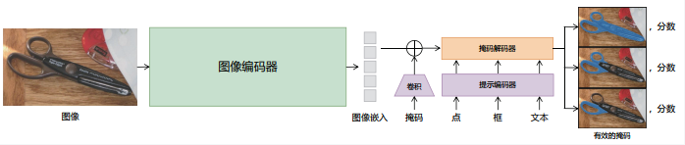
3.7 SAM
SAM 有 3 个组件。一个重量级的图像编码器输出一个图像嵌入，可以通过各种输入提示高效地查询；对于与多个对象相对应的模糊提示， SAM 可以输出多个有效的掩码和相关的置信度分数。 SAM 基于 Transformer 视觉模型，在（成本分摊的）实时性能方面进行了权衡。笔者将从宏观的角度描述这些组件。
（1） 图像编码器。受可扩展性和强大的预训练方法的启发， SAM 使用经过掩码自编码器预训练的 ViT，并进行了最小程度的适应以处理高分辨率的输入。图像编码器在每张图像上都运行一次，可以在提示模型之前使用。
（2）提示编码器。 SAM 有两组提示：稀疏提示（点、框、文本）和密集提示（掩码）。 SAM提示编码包含位置编码和自由文本编码。用位置编码表示点和框，与每种提示类型的学习嵌入相加；而对于自由形式的文本，则使用 CLIP中的现成文本编码器。密集提示使用卷积进行嵌入，并与图像嵌入逐元素相加。
（3）掩码解码器。掩码解码器将图像嵌入、提示嵌入和输出 Token 高效地映射到一个掩码上。SAM 修改过的解码器块在两个方向上（从提示嵌入到图像嵌入，反之亦然）分别使用提示自注意力和交叉自注意力来更新所有嵌入。经过两个 Transformer 解码器模块之后， SAM对图像嵌入进行上采样，并使用多层感知器将输出 Token 映射到动态线性分类器，然后在每个图像位置都计算掩码前景概率。

Slide 27
3.7 SAM
（4） 解决模糊。当使用一个输出时，如果给定一个模糊的提示，模型将对多个有效掩码进行平均。为了解决这个问题， SAM 修改了模型，使其可以对单个提示预测多个掩码输出。 SAM 发现 3 个掩码输出就可以解决大多数常见情况（嵌套掩码最多有三层：整体、部分和子部分）。在训练过程中， SAM 只在掩码上反向传播最小损失。为了对掩码进行排序，模型为每个掩码都预测了一个置信度分数。
（5） 效率。在给定预计算的图像嵌入的情况下，提示编码器和掩码解码器在 Web 浏览器中以 CPU 方式运行，耗时约为 50ms。这种运行时性能使 SAM 可以在无缝的实时交互式提示中使用。
（6） 损失和训练。 SAM 通过混合几何提示来训练可提示的分割任务。SAM 通过在每个掩码中随机采样 11 轮提示来模拟交互设置，这使 SAM 可以无缝地集成到数据引擎中。

Slide 28
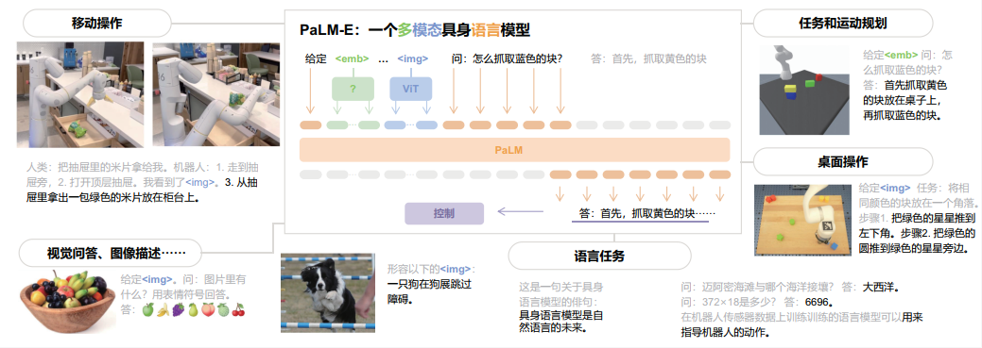
3.8 PaLM-E
谷歌提出了具身语言模型 PaLM-E，将连续传感器模态直接融入语言模型中，从而建立单词和感知之间的联系。 PaLM-E 的具身语言模型的输入是交织了视觉、连续状态估计和文本输入编码的多模态句子。 PaLM-E 通过与预训练的 LLM 组合，为多个具身任务训练这些编码，包括机器人任务规划、视觉问答和字幕生成。

Slide 29
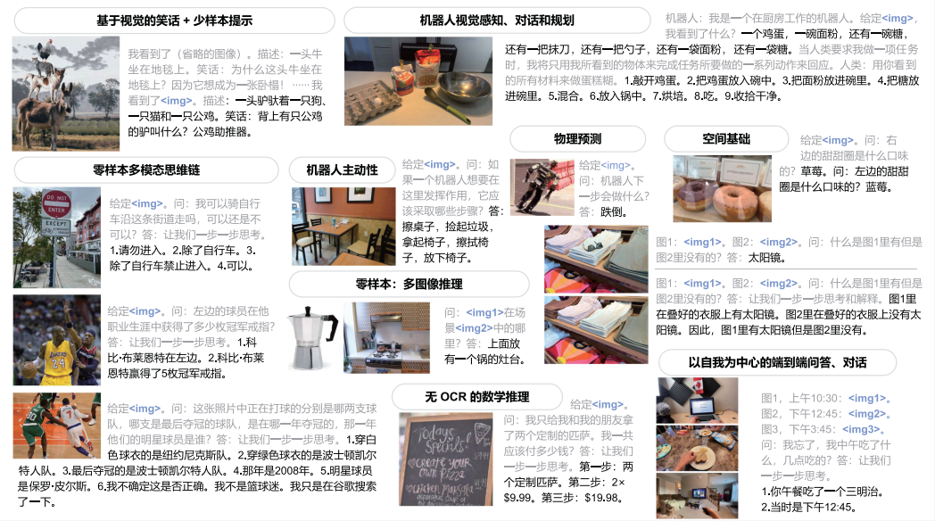
3.8 PaLM-E
PaLM-E 作为具身语言模型，直接将具身 Agent 的传感器模态的连续输入融入其中，从而使语言模型本身能够在现实世界中进行更强的推理，进行序列决策制定。诸如图像和状态估计之类的输入被嵌入与语言标记相同的潜在表示中，并采用与文本相同的方式输入 LLM 的自注意力层。
PaLM-E 在多模态句子上运行，即将任意模态（如图像、神经网络3D 表示或状态，用绿色和蓝色表示）的输入与文本标记（用橙色表示）一起输入端到端训练的 LLM 中。这些编码器通过端到端的训练输出自然文本形式的序列决策，这些决策可以由具身 Agent 进行解释，通过调节低级策略做出决策或者回答具体问题。

Slide 30
3.8 PaLM-E
PaLM-E 的主要设计思想是将连续的、具身的观察（如图像、状态估计或其他传感器模态）注入预训练语言模型的语言嵌入空间中。这通过将连续的观察信息编码为一个与语言 Token 的嵌入空间维度相同的向量序列来实现。因此，连续信息以类似于语言 Token 的方式注入语言模型中。 PaLM-E 是一个仅包含解码器的 LLM，根据前缀或提示自回归地生成文本。之所以被称为 PaLM-E，是因为它使用 PaLM作为预训练语言模型，并使其具有具身特性。
PaLM-E 的输入由文本和（多个）连续观察组成。这些观察对应的多模态标记与文本交错排列，形成多模态句子。 PaLM-E 的输出是由模型自回归生成的文本，可以是对问题的回答，也可以是由 PaLM-E 产生的一系列决策的文本形式，由机器人执行。当 PaLM-E 被赋予需要生成决策或计划的任务时， PaLM-E 的研究者假设存在一个基本策略或计划器，可以将这些决策转化为低级动作。
为了将模型的输出与具身相连接， PaLM-E 可以分为以下两种情况。如果任务仅通过输出文本就可以完成，那么模型的输出直接被视为任务的解决方案。另一种情况是，如果 PaLM-E 用于完成具身规划或控制任务，那么它会生成条件化基本命令的文本。特别地，假设可以从某个（小型）词汇表中执行基本技能的策略，并且 PaLM-E 计划的成功必须包括这些技能的序列。需要注意的是， PaLM-E 必须根据训练数据和提示自行确定可用的技能，没有其他机制用于限制或过滤其输出。尽管这些策略是以语言为条件的，但它们不能解决长期任务或接受复杂指令。因此， PaLM-E 被集成到控制循环中，其预测的决策通过机器人的基本策略执行，基于这些执行产生的新观测结果， PaLM-E 可以根据需要重新规划。从这个意义上说， PaLM-E 可以被理解为一个高级策略，用于对基本策略进行排序和控制。

Slide 31
本章总结
本章主要介绍了几个典型的多模态基础模型，包括 CLIP、 BLIP、 BLIP-2、 LLaMA、 LLaMAAdapter、 VideoChat、 SAM 和 PaLM-E。这些典型的基础模型将为接下来的多模态应用提供强大的模型支撑。

Slide 32

THANKS
感谢聆听
Human Cyber Physical Intelligence Integration Lab (HCP-Lab)
http://www.sysu-hcp.net

